Slide 1

О компании:
Мы реализовываем проекты под ключ
От планировки межевания территории до подготовки рабочей документации
Нами реализовано:
Проекты планировки межевания 31 общей площадью 244 гектара Спроектировано 124 проекта общей площадью более 1,5 миллиона м2 В портфолио имеем жилье, школы, детские сады, производственные здания, студенческие кампусы, социальные объекты
Наша команда:
Штат обеспечен всеми инженерами и 54 человека в офисе, 79 человек на удалено
Работаем с система заказчика индивидуально

Slide 2
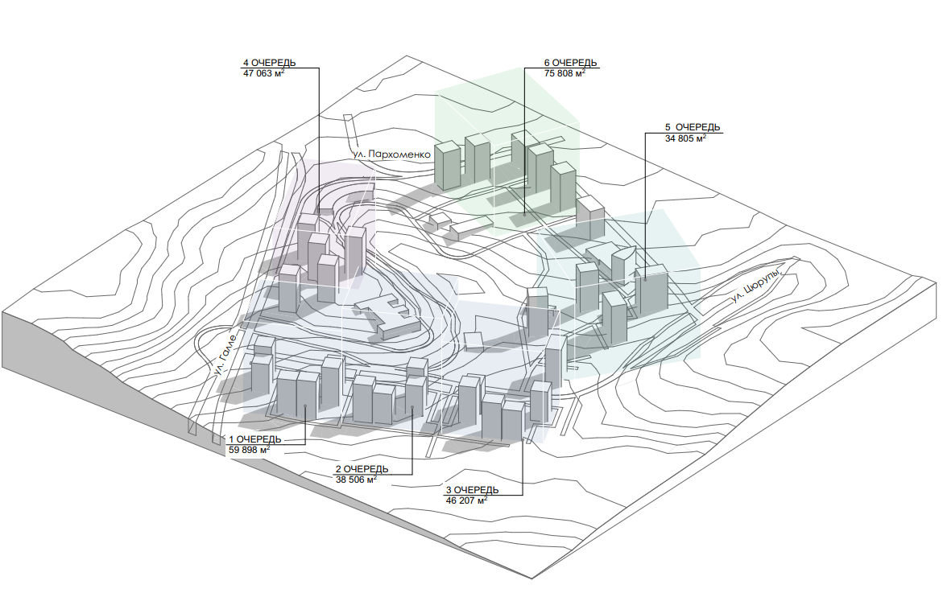
Мастер-план как архитектура ценности
В современных условиях важно создавать не просто пространства, а целые экосистемы, которые обеспечивают высокий уровень жизни и увеличивают жизненный цикл ценности проекта.

Slide 3
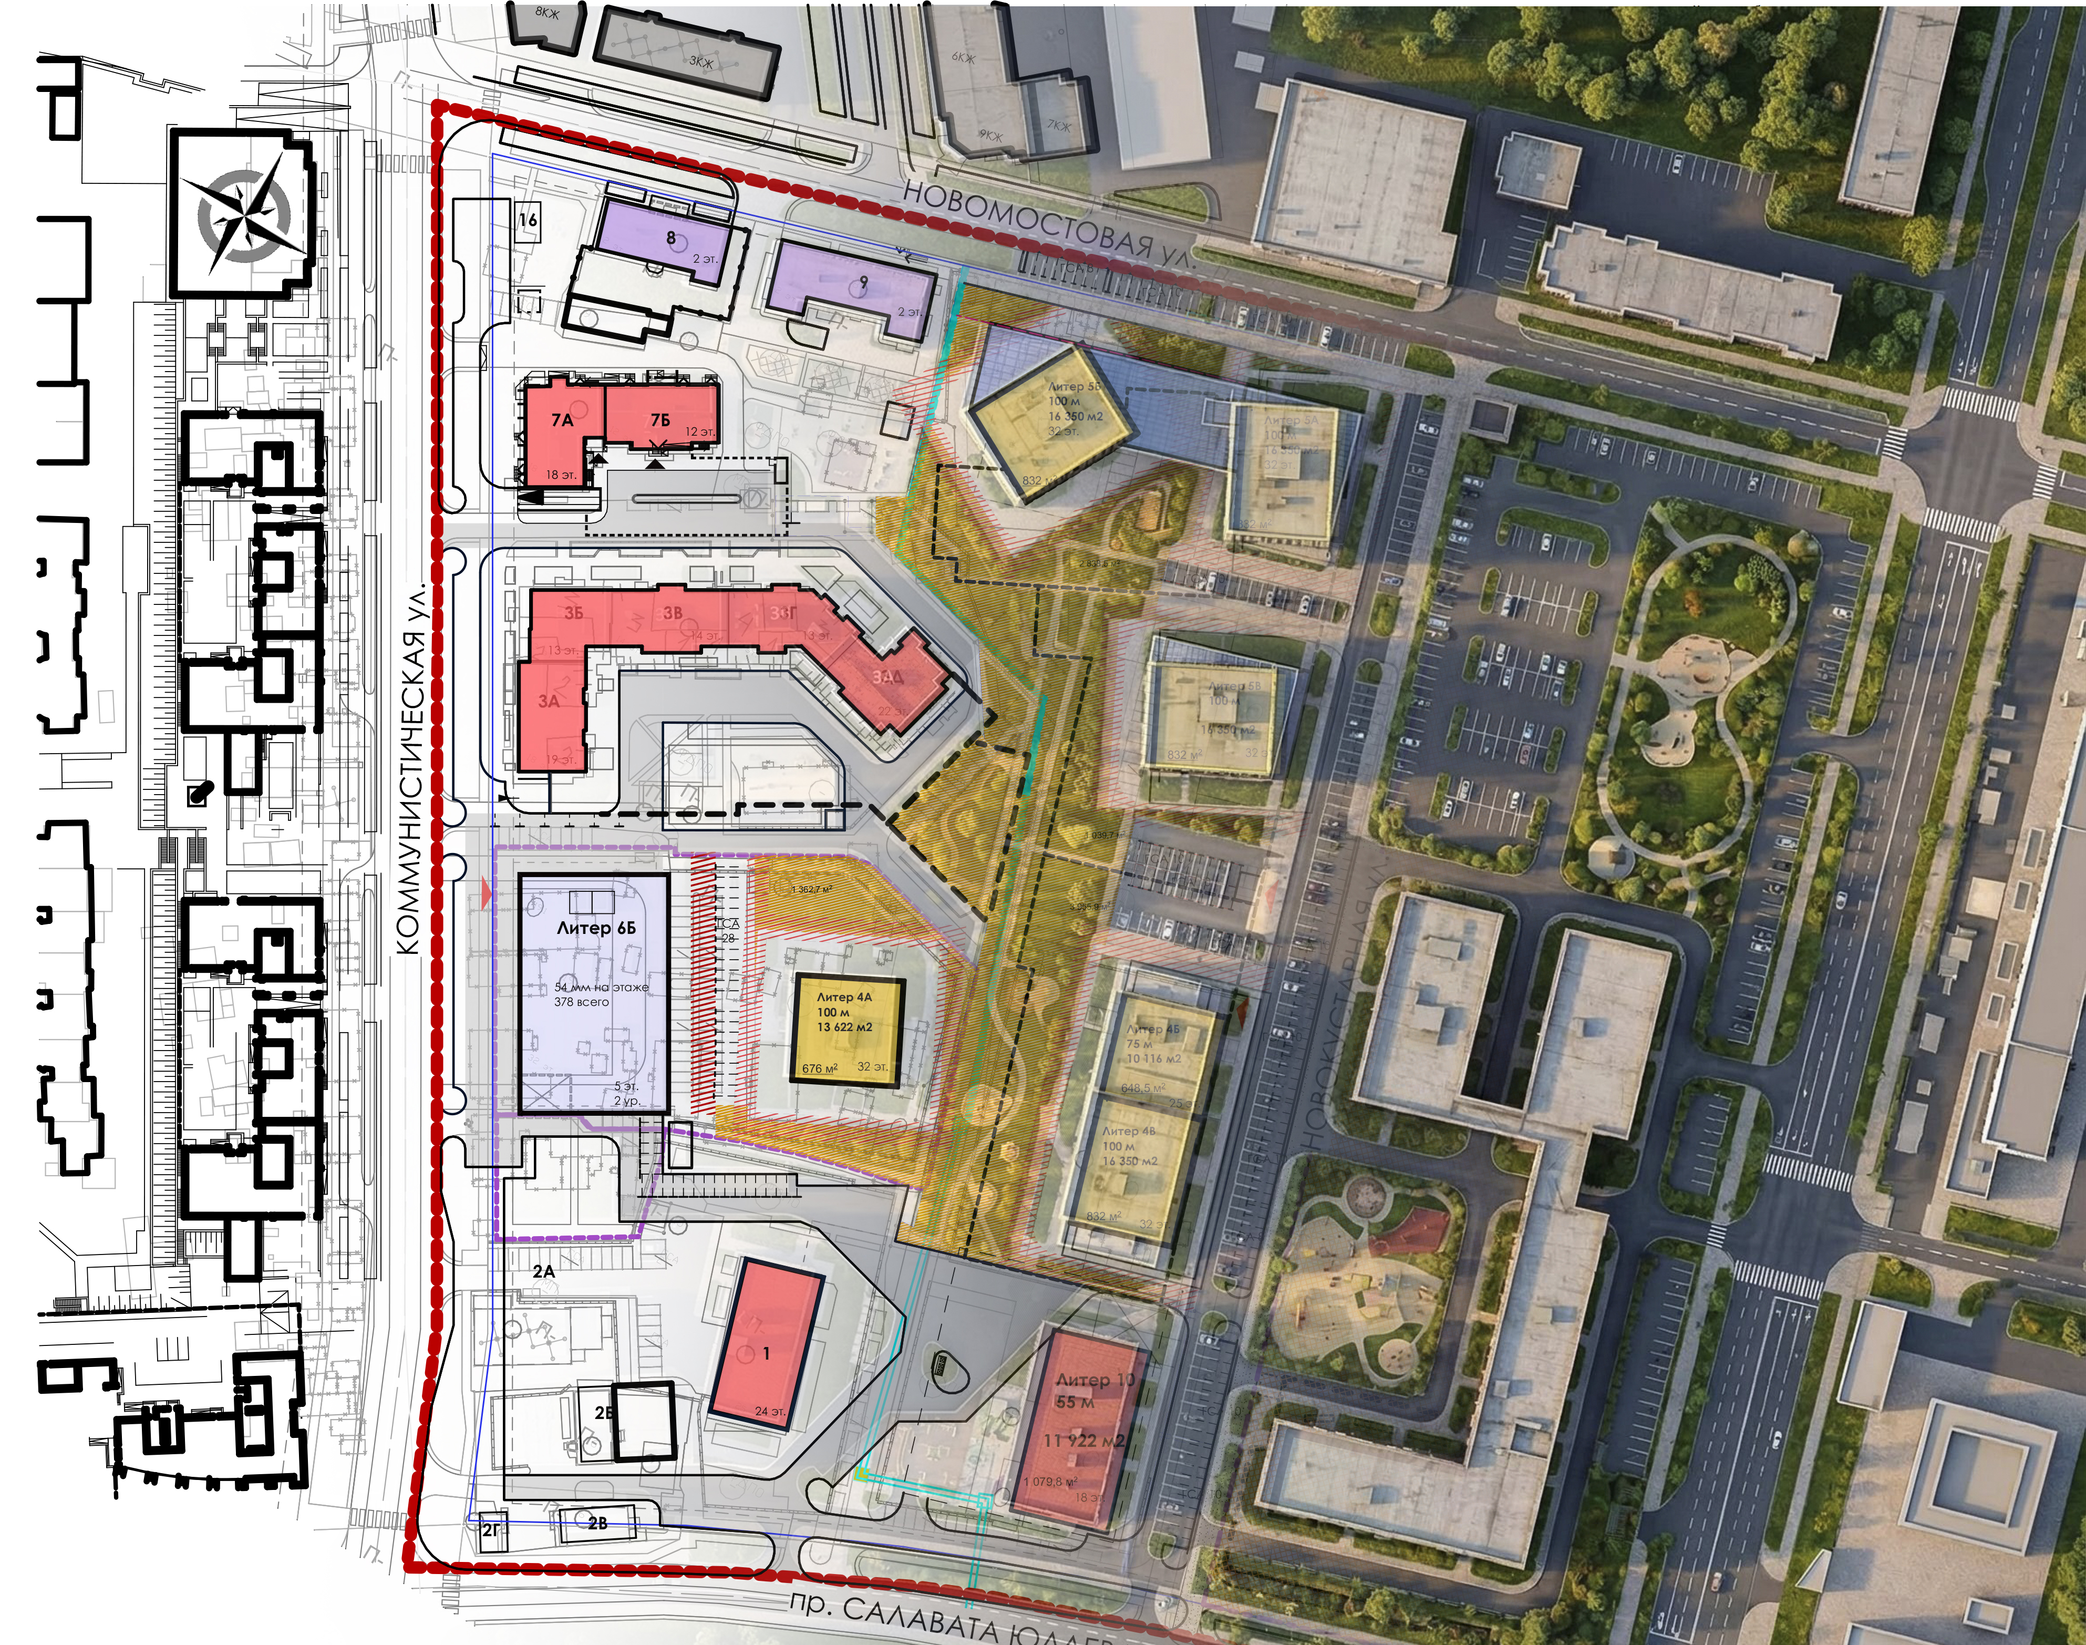
От застройки
к среде
Классическое планирование часто не учитывает динамические изменения рынка, что приводит к потере конкурентоспособности.
Негибкость традиционных подходов может негативно сказываться на удовлетворенности клиентов и их лояльности к бренду.

Slide 4
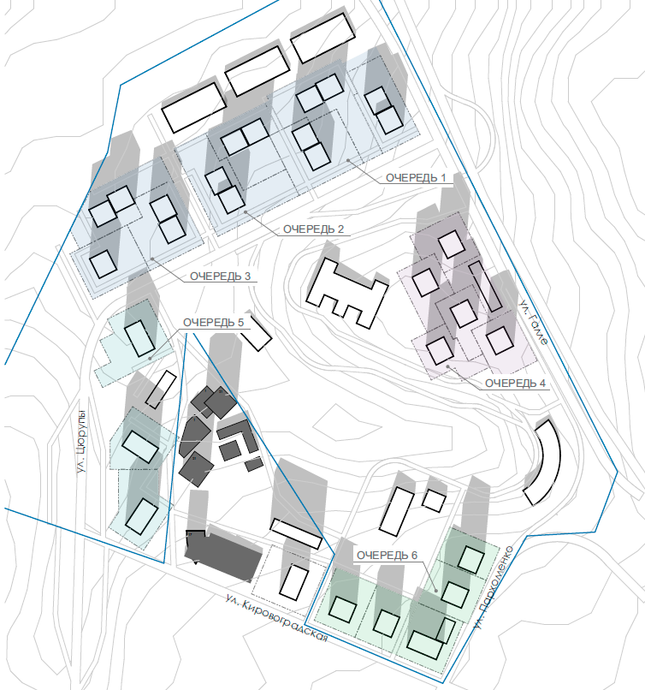
Мастер-план как стратегический инструмент
Управление использованием земли
Эффективное планирование улучшает экологию и экономику.
Зонирование для оптимизации
Правильное зонирование повышает ценность и функциональность.
Долгосрочные выгоды
Инвестирование в землю приносит устойчивый доход и развитие.

Slide 5
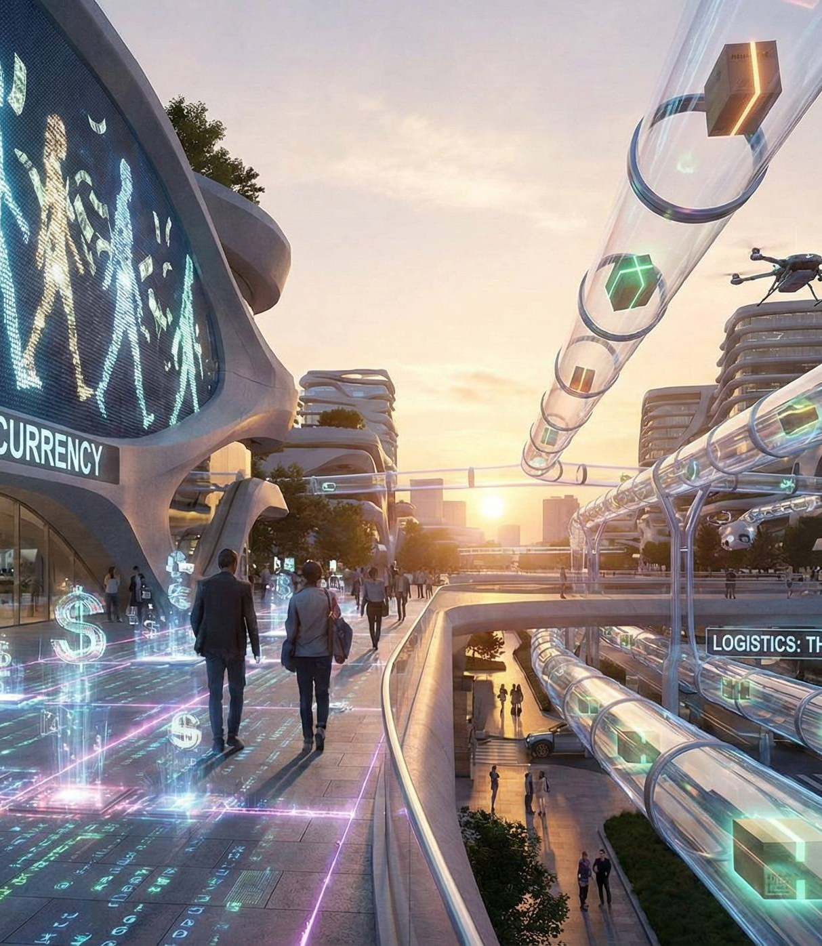

Каркас связей и транспортная структура
Важность пешеходного трафика
Пешеходы становятся ключевым фактором успешного бизнеса.
Роль логистики в проектах
Эффективная логистика поддерживает жизнеспособность проектов.
Интеграция технологий
Технологии улучшают управление пешеходными потоками.
Городское планирование
Грамотное планирование улучшает транспортную инфраструктуру.

Slide 6
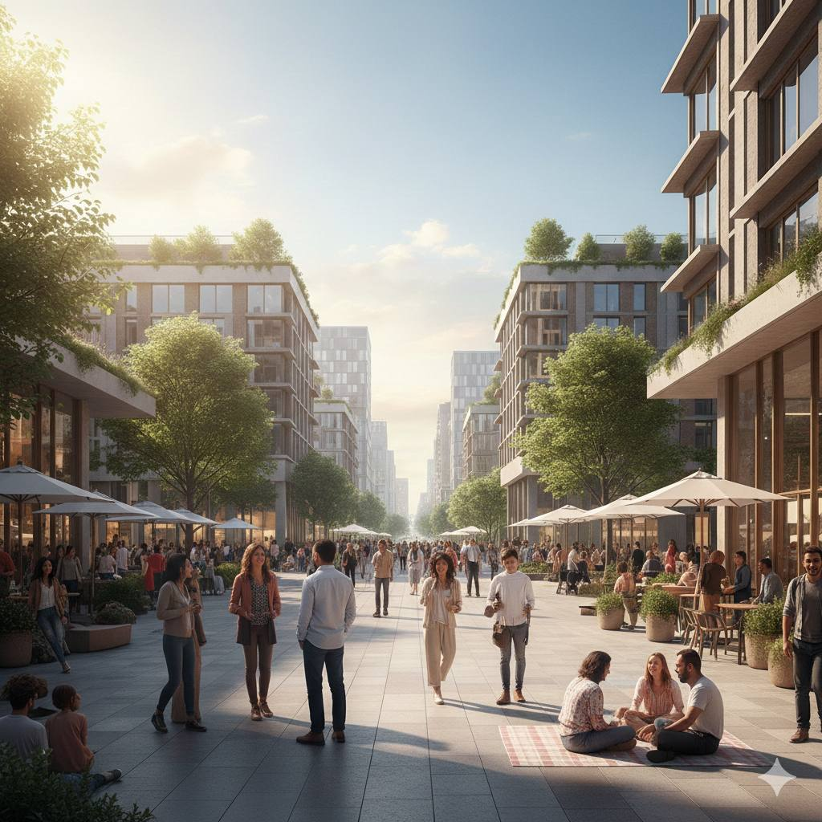
Социальная инфраструктура и доступность
Создание общественных зон
Общественные зоны побуждают к взаимодействию и общению.
Инновационный урбанизм
Проектируем города, акцентируя внимание на социальные связи.
Зеленые пространства
Парки и сады способствуют дружеской атмосфере среди жителей.
Комфорт и безопасность
Создаем безопасные и удобные места для встреч и диалога.

Slide 7
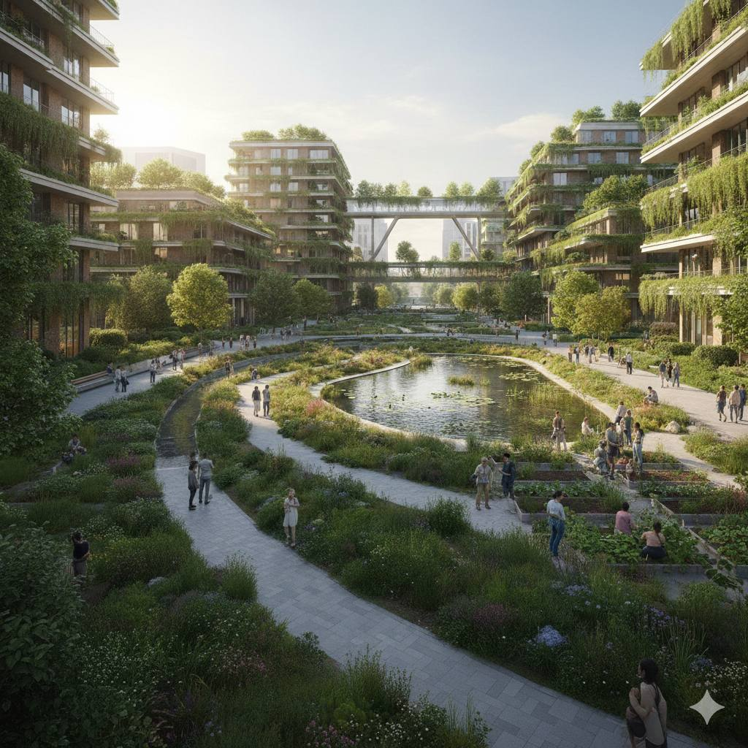
Зеленая и экологическая инфраструктура
Минимизация экологических рисков
Устойчивость к изменению климата
Снижение негативного влияния на природу и экосистемы.
Адаптация городов к климатическим изменениям и экстремальным условиям.
Экономическое развитие
Повышение эффективности и снижение затрат на инфраструктуру.

Slide 8
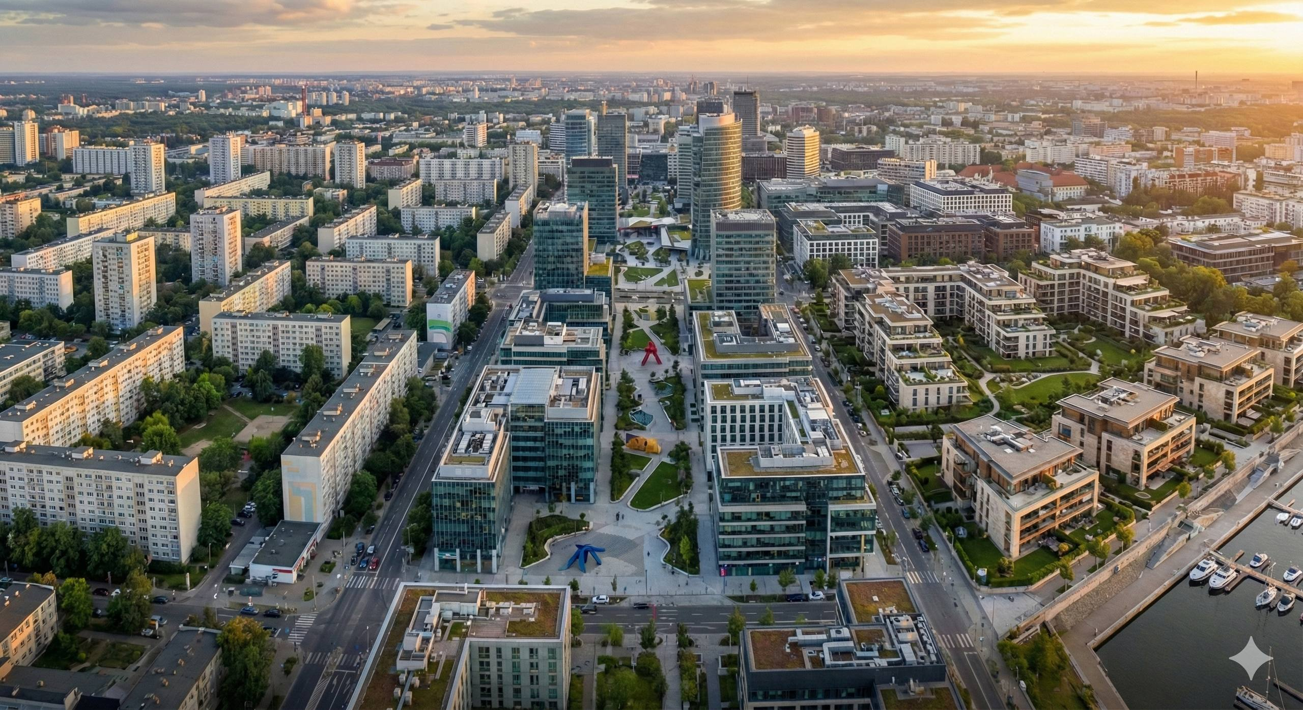
Пространственная композиция и характер районов
Разнообразие классов жилья
Эстетика и функциональность
Инфраструктура и комфорт
Кварталы предлагают жилье от эконом+ до премиум класса.
Дизайн сочетает стиль и удобство для всех категорий жильцов.
Развитая инфраструктура обеспечивает комфортное проживание.

Slide 9
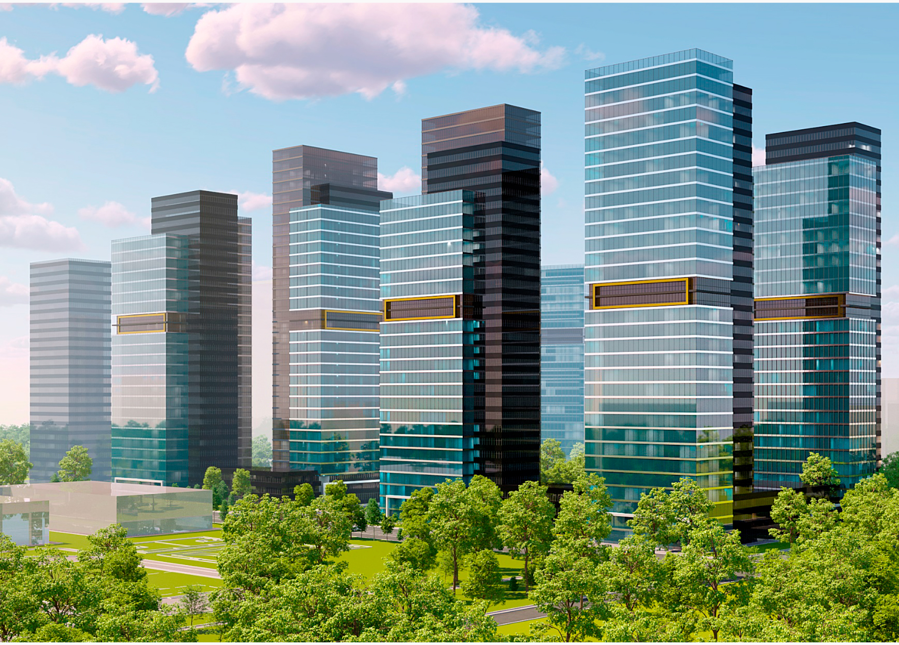
Аналгии с бизнес- планированием
Анализ данных для точности
Использование данных повышает точность и надежность решений.
Предсказуемость и планирование
Данные помогают в прогнозировании и эффективном планировании.
Управление рисками
Решения на данных минимизируют риски и укрепляют безопасность.
Повышение эффективности
Оптимизация процессов с помощью аналитики данных.

Slide 10
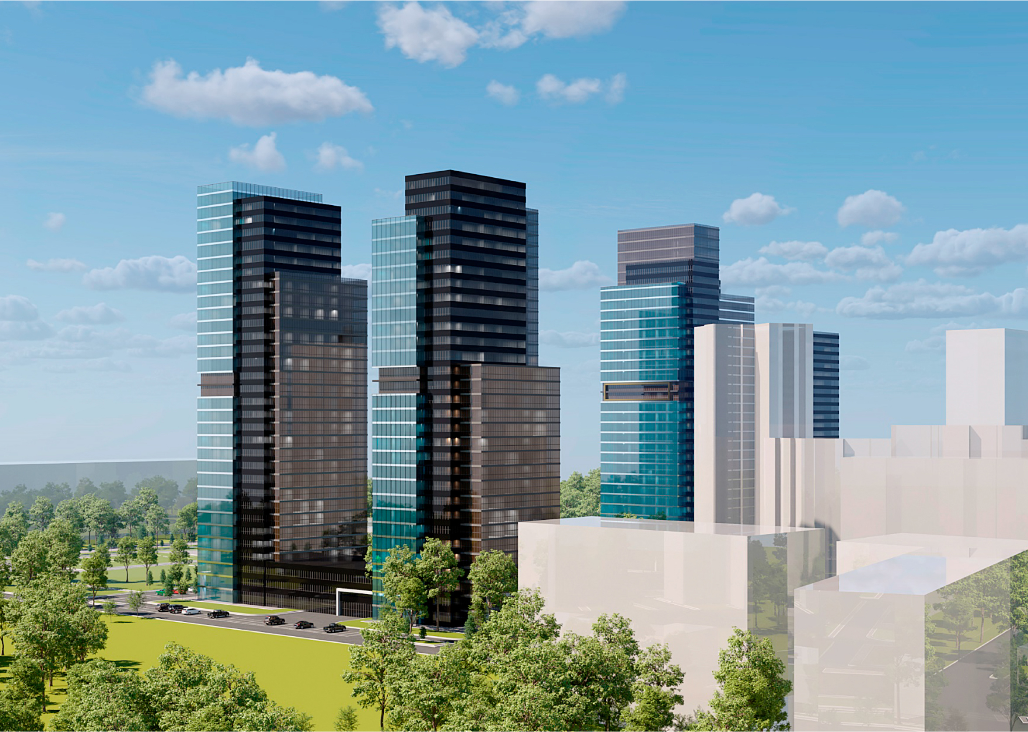
Логистика и парковки
1
Ядро района
Оценка общей прибыли от клиента за всё время его взаимодействия.
2
Общественные функции
Фокус на долгосрочные отношения, а не на мгновенную прибыль.
3
Зеленые связи
Анализируйте поведение клиентов для улучшения сервиса.
4
Доступность
Создавайте программы, повышающие удержание клиентов.

Slide 11
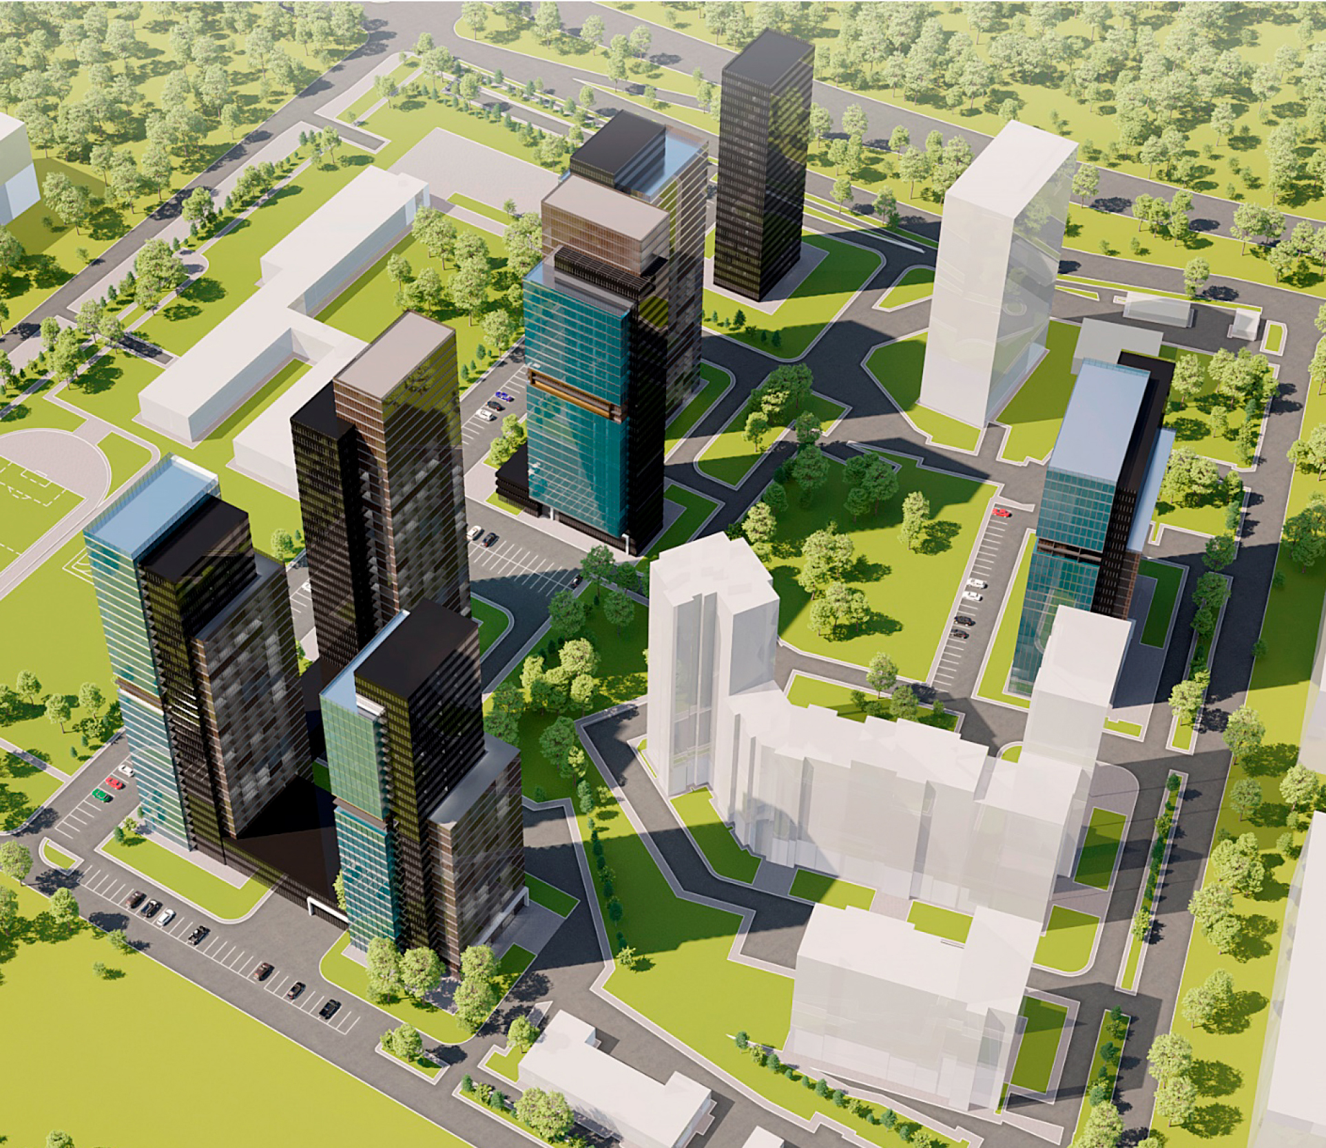
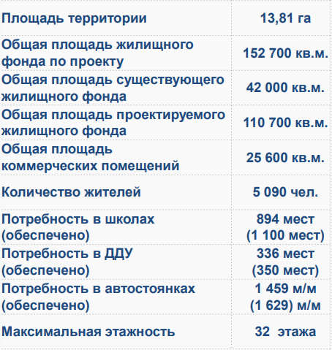
Флагманский проект
Принципы и их применение
Достижение измеримых результатов
Практическая реализация теоретических основ в цифрах.
Использование данных для анализа и оценки эффективности.
Инновации в действии
Применение новых методов для повышения производительности.

Slide 12
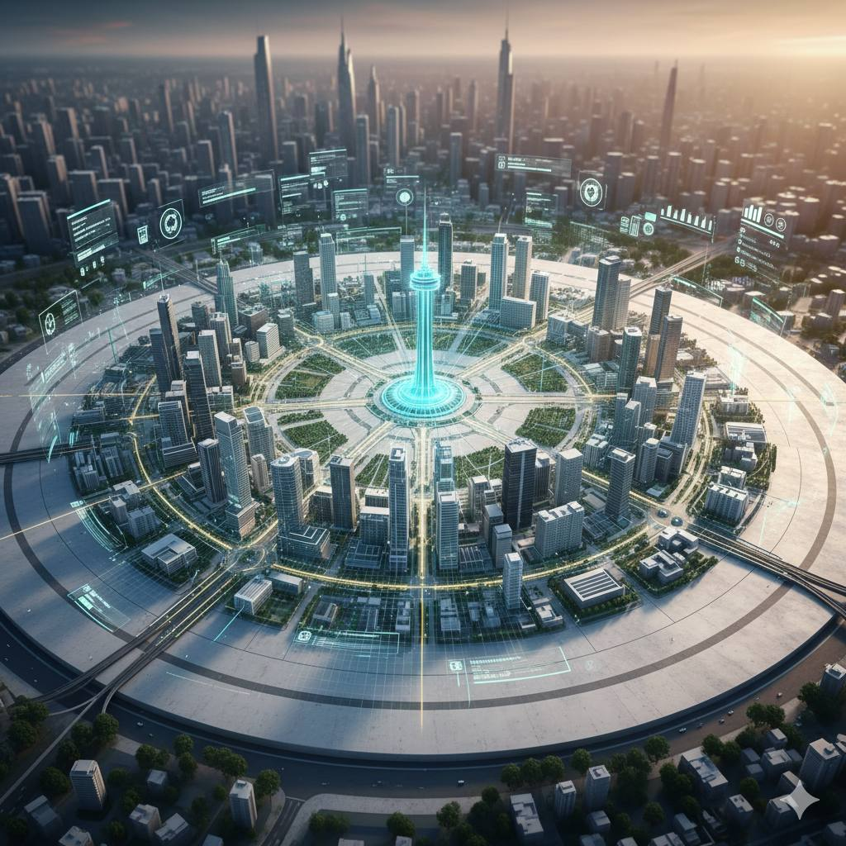
Мастер-план - синхронная работа всех механизмов
Введение в новый проект
Раннее вовлечение ВСЕХ ключевых игроков
Описание ключевых аспектов и целей нового проекта.
Преимущества и выгоды
Общий язык и единое видение
Подробности о преимуществах и выгодах для пользователей.
Следующие шаги и план
Устранение разногласий на ранней стадии
Представление плана действий и дальнейших шагов проекта.

Slide 13
Интеграция в город
Анализ существующей среды
Изучение окружающей застройки, масштаба улиц, характера пространства
Плавный переход
Гармоничное сочетание нового и существующего, без резких контрастов
Цель
Естественное включение человека в город, где новый район становится логичным продолжением

Slide 14

Спасибо за внимание!
Контактная информация
gipformat@yandex.ru
г. Уфа ул. Революционная 96/5
+7 987 586-51-06

